Slide 1




Thứ …….. , ngày ……tháng………năm

Slide 2
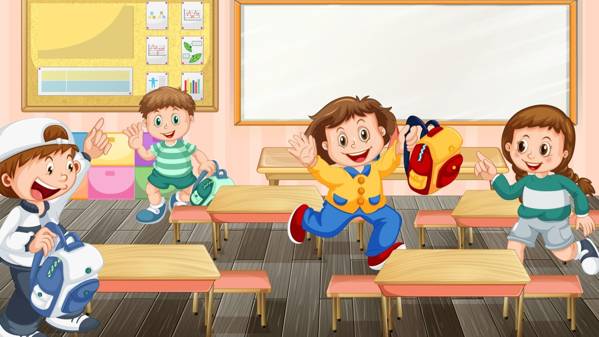


Slide 3
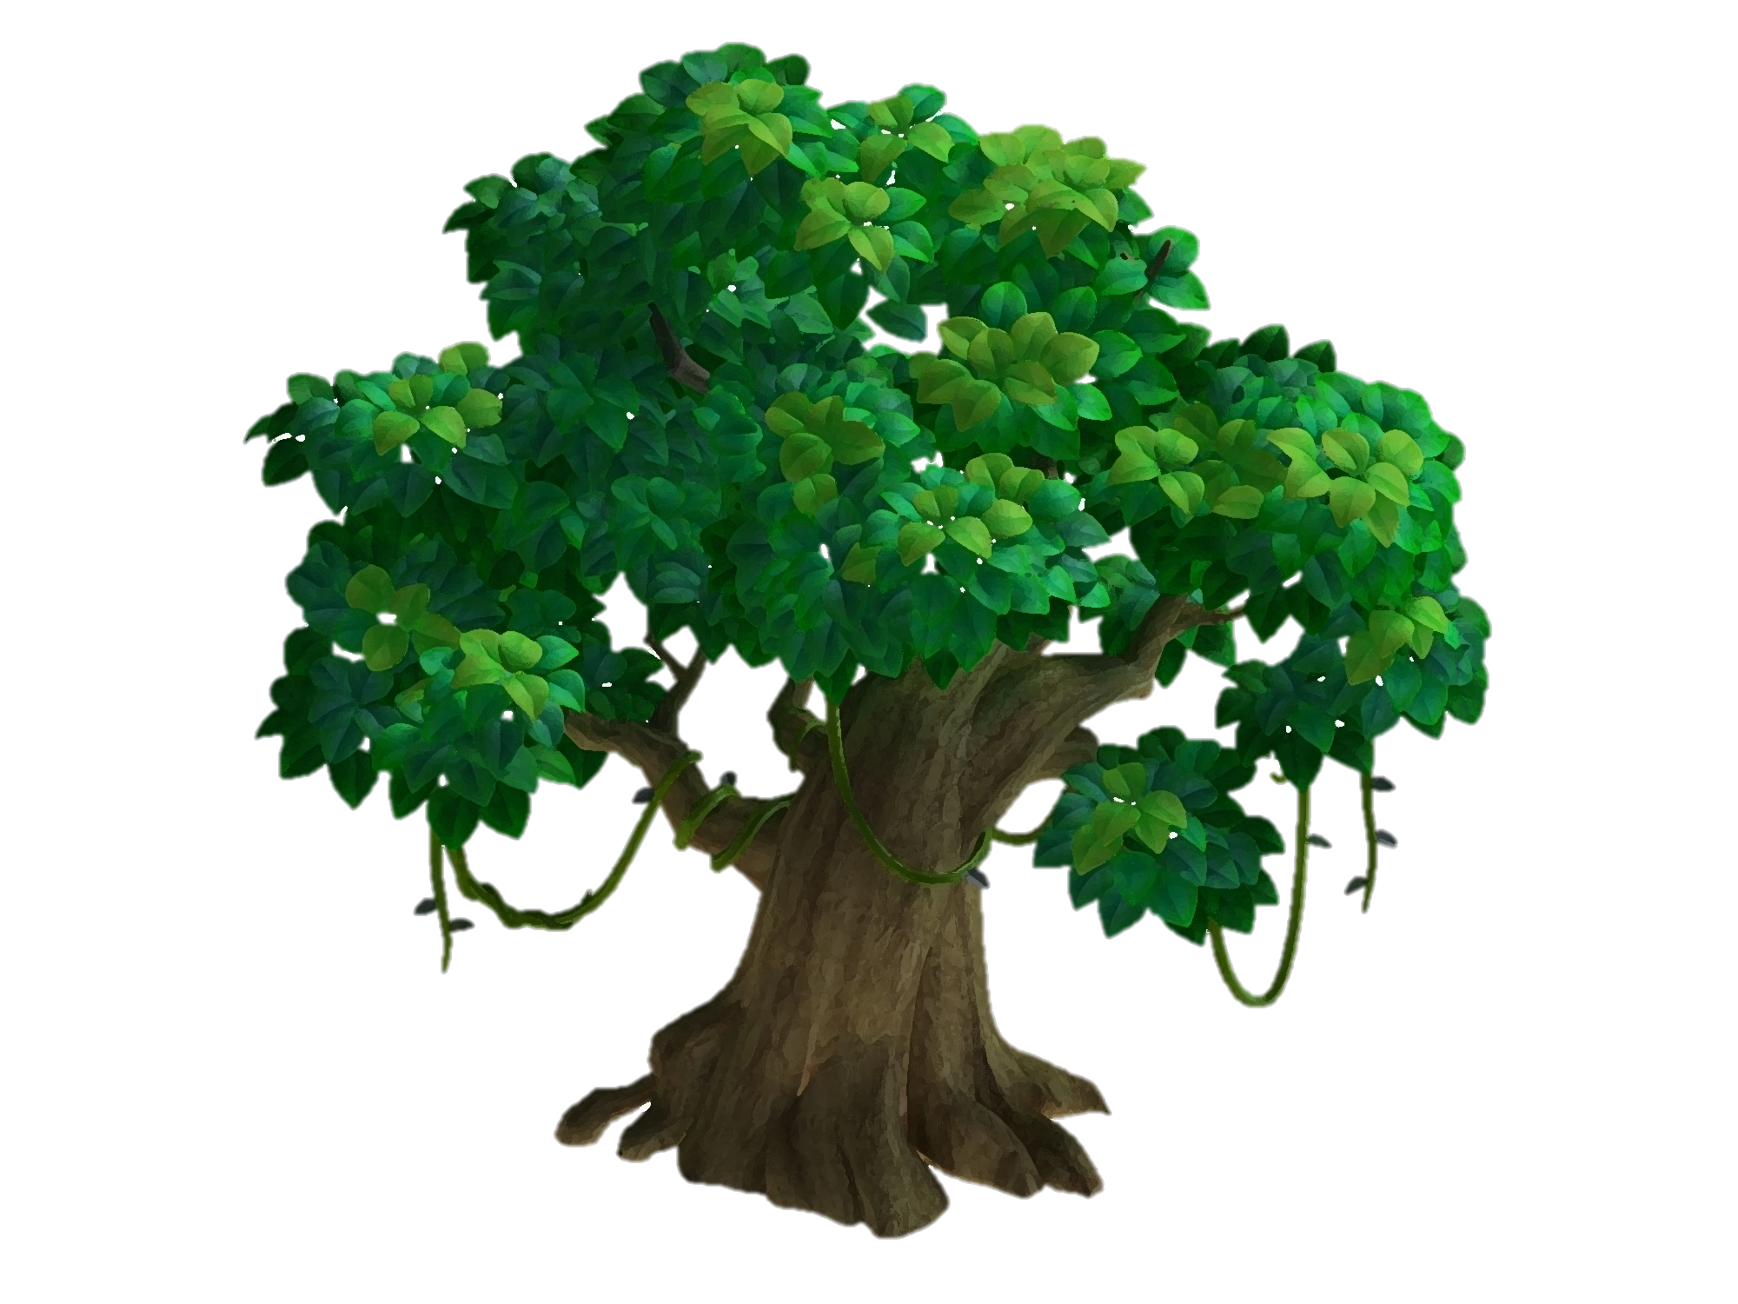



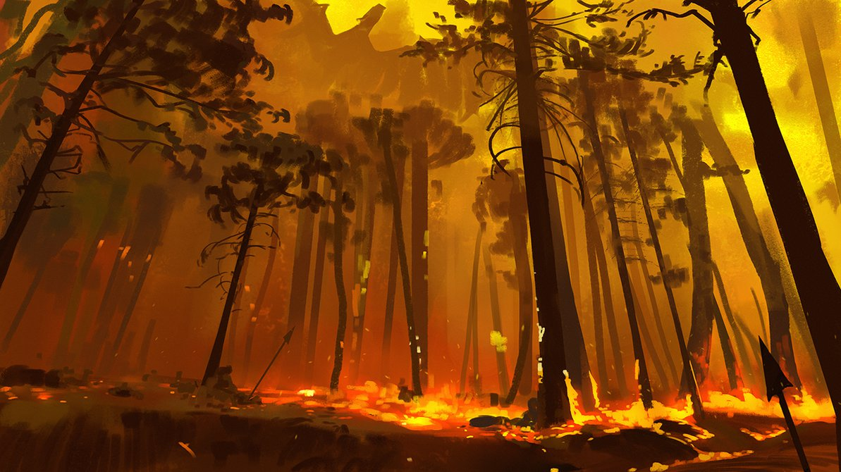





GIẢI CỨU RỪNG XANH

Slide 4
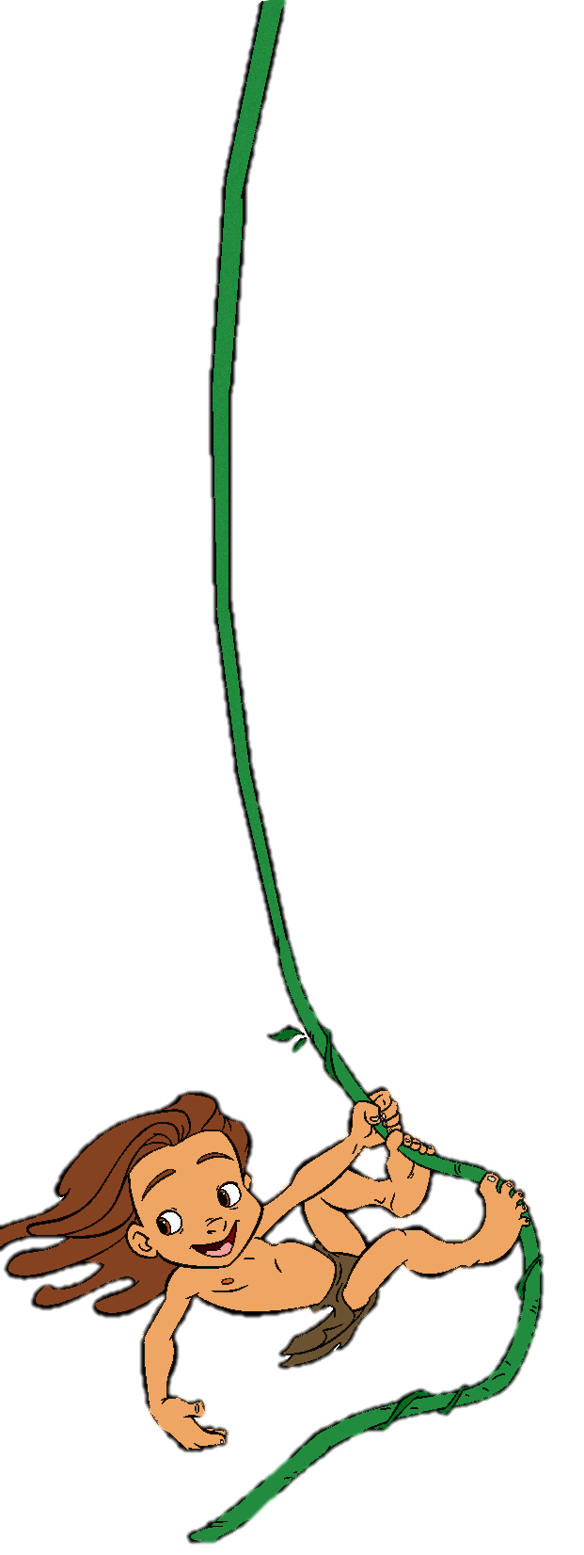


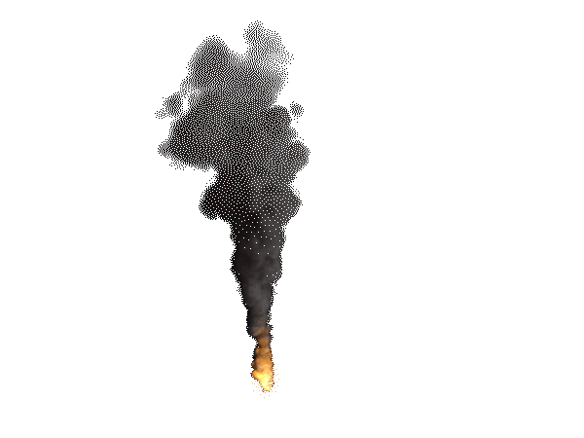




Bắt đầu!
Muốn cộng hai phân số khác mẫu số, ta làm như thế nào?
HẾT GIỜ
$$\text{Mu}\text{ố}\text{n} \text{c}\text{ộ}\text{ng} \text{hai} \text{ph}\text{â}\text{n} \text{s}\text{ố }\text{kh}\text{á}\text{c} \text{m}\text{ẫ}\text{u} \text{s}\text{ố, }\text{ta} \text{quy}\text{ đồ}\text{ng} \text{m}\text{ẫ}\text{u} \text{s}\text{ố }\text{hai} \text{ph}\text{â}\text{n} \text{s}\text{ố, }\text{r}\text{ồ}\text{i} \text{c}\text{ộ}\text{ng} \text{hai} \text{ph}\text{â}\text{n} \text{s}\text{ố đó.}$$

Slide 5
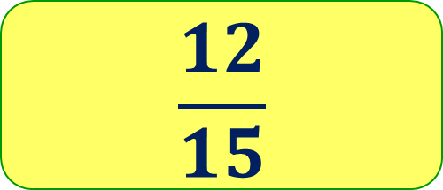
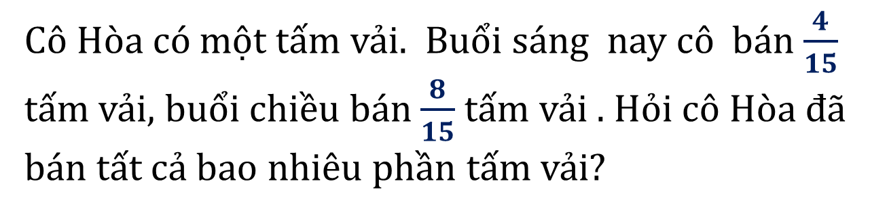

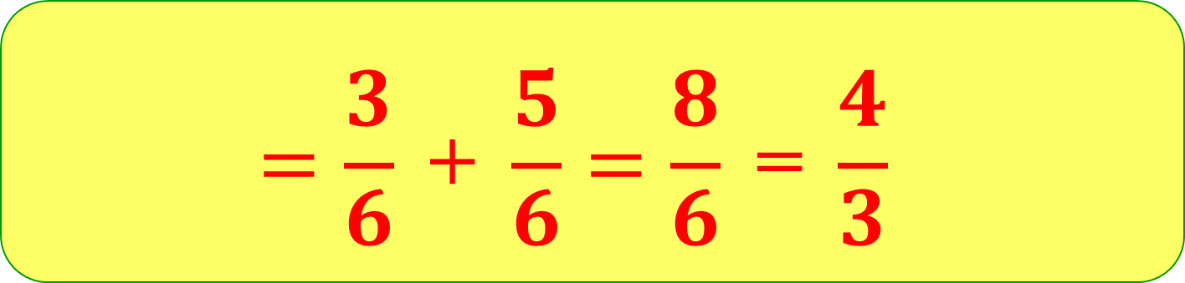

Bắt đầu!
$\frac{1}{2}$ + $\frac{5}{6}= ?$
HẾT GIỜ
$$=\frac{3}{6} \text{+} \frac{5}{6}=\frac{8}{6} \text{=} \frac{4}{3}$$

Slide 6




Slide 7

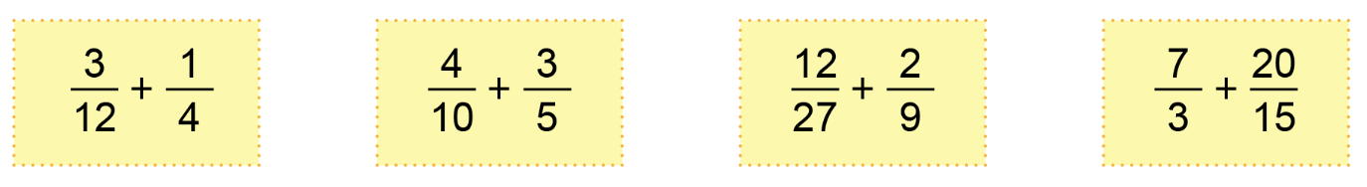
2
Rút gọn rồi tính

Slide 8
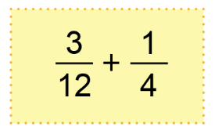
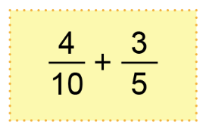


$$= \frac{1}{4}+\frac{1}{4}=\frac{2}{4}= \frac{1}{2}$$
$$= \frac{2}{5}+\frac{3}{5}=\frac{5}{5}=1$$

Slide 9
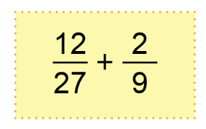
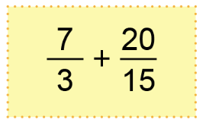


$$= \frac{4}{9}+\frac{2}{9}=\frac{6}{9}= \frac{2}{3}$$
$$= \frac{7}{3}+\frac{4}{3}=\frac{11}{3}$$

Slide 10
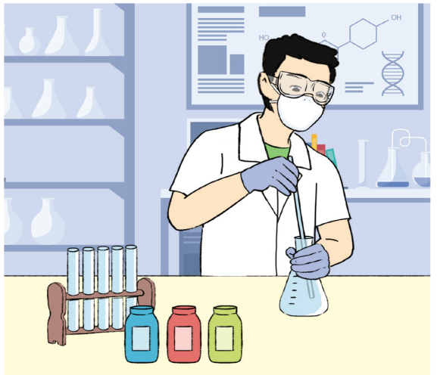
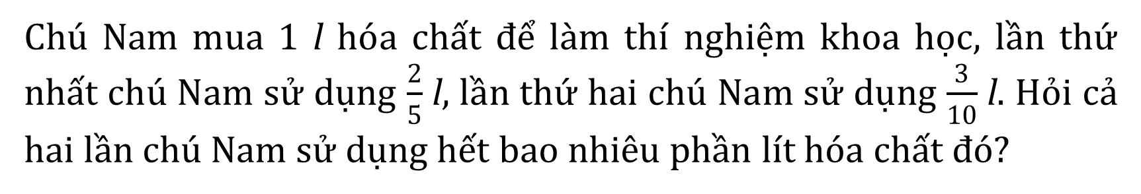

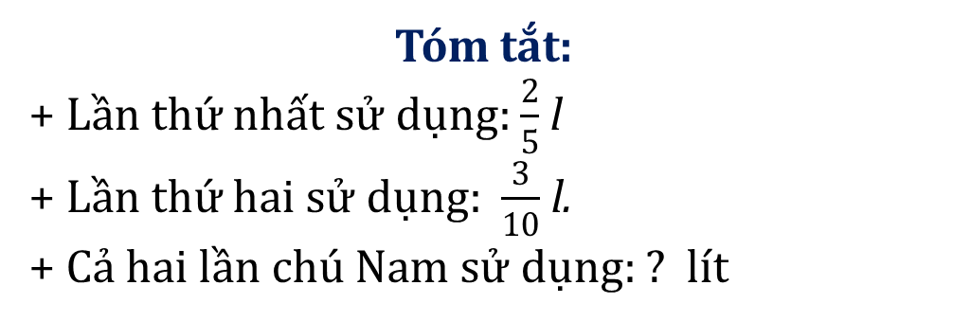
3
Chú Nam mua 1 l hóa chất để làm thí nghiệm khoa học, lần thứ nhất chú Nam sử dụng $\frac{2}{5}$ l, lần thứ hai chú Nam sử dụng $\frac{3}{10}$ l. Hỏi cả hai lần chú Nam sử dụng hết bao nhiêu phần lít hóa chất đó?
Tóm tắt:
+ Lần thứ nhất sử dụng: $\frac{2}{5}$ l
+ Lần thứ hai sử dụng: $\frac{3}{10}$ l.
+ Cả hai lần chú Nam sử dụng: ? lít
Bài giải:
Cả hai lần chú Nam sử dụng hết số phần lít hóa chất đó là:
$\frac{2}{5}+\frac{3}{10}=\frac{7}{10}$ (l)
Đáp số: $\frac{7}{10}$ l hóa chất

Slide 11
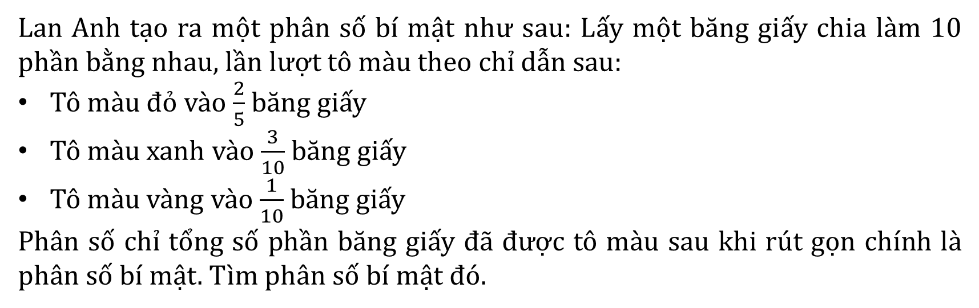
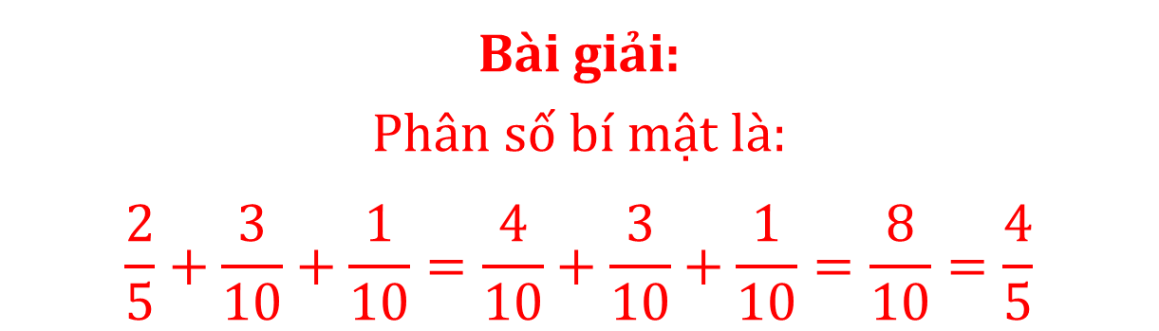
4
Lan Anh tạo ra một phân số bí mật như sau: Lấy một băng giấy chia làm 10 phần bằng nhau, lần lượt tô màu theo chỉ dẫn sau:
Tô màu đỏ vào $\frac{2}{5}$ băng giấy
Tô màu xanh vào $\frac{3}{10}$ băng giấy
Tô màu vàng vào $\frac{1}{10}$ băng giấy
Phân số chỉ tổng số phần băng giấy đã được tô màu sau khi rút gọn chính là phân số bí mật. Tìm phân số bí mật đó.
Bài giải:
Phân số bí mật là:
$$\frac{2}{5}+\frac{3}{10}+\frac{1}{10}=\frac{4​}{10}+\frac{3}{10}+\frac{1}{10}=\frac{8}{10}=\frac{4}{5}$$

Slide 12


Slide 13



Một tiết học toán của lớp em kéo dài $\frac{2}{3}$ giờ. Giữa tiết học, học sinh được nghỉ $\frac{1}{6}$ giờ. Vậy em tính xem thời gian một tiết học toán và giờ nghỉ của lớp em kéo dài trong bao lâu?
Ta có:
$$\frac{2}{3}+\frac{1}{6}=\frac{5}{6}$$
Vậy thời gian một tiết học toán và giờ nghỉ của lớp em kéo dài trong $\frac{5}{6}$ giờ.

Slide 14



